Slide 1
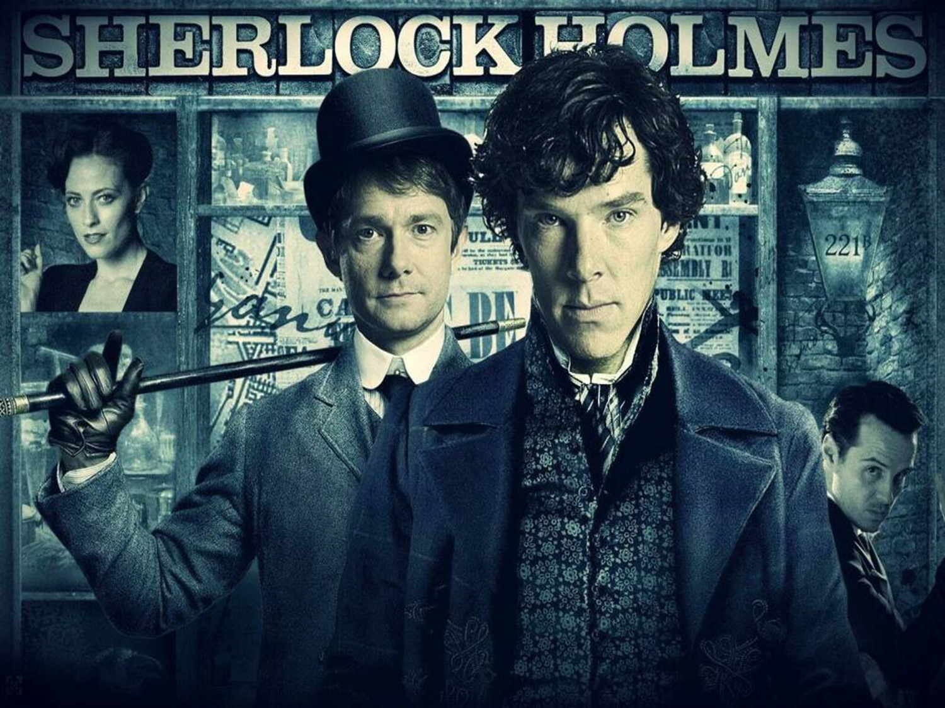
Интеллектуальная игра на развитие креативного мышления
«Мы - поколение Шерлока Холмса»

Slide 2
Муниципальное бюджетное общеобразовательное учреждение «Черлакская гимназия» Черлакского муниципального района, Омской области.
Всероссийский конкурс обучающихся профильных психолого-педагогических классов «Педагогический взлёт»
Номинация: образовательное шоу
Название, образовательного шоу: «С понедельника по пятницу или увлекательное путешествие вместе с Шерлоком Холмсом»
Возрастная группа целевой аудитории: Обучающиеся 4 класса, 10 – 11 лет
Выполнила: Мельниченко Владислава Дмитриевна обучавшаяся 11 класса
Руководитель проекта: педагог – психолог Радюк Л.П.

Slide 3
Письмо от Шерлока Холмса
Здравствуйте Ребята, вам пишет письмо из прошлого сыщик Шерлок Холмс. Я пишу письмо из Лондона. За окном идет дождь, я сижу за письменным столом в своем рабочем кабинете, мне очень некомфортно, но вспоминая вас, мне становиться тепло. Я очень хорошо вас представляю, вы- творческие, любознательные, трудолюбивые ребята!
Я знаю, что в будущем от современного человека понадобиться творчество, креативность, воображение, умение критически мыслить, работать в команде, да и многое другое понадобиться вам для достижения успехов в жизни. Моя игра поможет вам проявить интерес и развить эти качества.
P.s: желаю вам удачи! Удовольствия в играх и хороший и дружной команды!

Slide 4
Друзья, вам предстоит стать дружной командой в нашей игре. Наши правила помогут вам в этом
Правила игры:
Не перебивайте говоряшего, слушайте внимательно;
Прислушиваться ко всем вариантам ответов. Помните о том, что неправильных ответов не бывает;
Поддерживайте интересные идеи друг друга;
Уважительно относитесь к мнению друг друга;
Постарайтесь прийти к общему решению;
За каждый вопрос команда получает количество баллов, в зависимости от стоимости вопроса на игровом поле;
Не выкрикивайте варианты ответов с места;
Желаем получить удовольствие от игры и удачи!
P.s: Ваш Шерлок Холмс

Slide 5
Воображение | 1 | 2 | 3 | 4
Эвристика | 1 | 2 | 3 | 4
Латеральное мышление | 1 | 2 | 3 | 4
Сторителлинг | 1 | 2 | 3 | 4
Интересные факты об аналогиях | 1 факт | 2 факт | 3 факт | 4 факт

Slide 6
Вопрос на 1 бал
Если бы существовали спортивные соревнования для животный, кто бы победил в футболе? А в прыжках в высоту? А в плавании? Каким животным не стоит заниматься бегом? А в чем бы они были сильны?
Ответ>

Slide 7
Ответ может быть таким
В футбол здорово играли бы сурикаты: они проворные, работают в команде и бегают на задних лапах. В высоту хорошо прыгают блохи, в этом деле они бы победили кенгуру. А в плавании всех бы опережали акулы: к ним бассейн просто никто не захотел бы заныривать. А самым зрелищным состязанием был бы забег кролика и черепахи.
Назад

Slide 8
Вопрос на 2 бала
В какое животное ты бы хотел уметь превращаться? Где бы ты поселился? С какими животными дружил бы, а с какими – нет. Расскажи, почему.

Slide 9
Ответ может быть таким
Я бы хотел уметь превращаться в орла, чтобы быстро летать на большие расстояния. Я мог бы подолгу парить над землёй и разглядывать всё подробно с большой высоты. Быть орлом гораздо удобнее, чем голубем или воробьём, ведь орлы намного выносливее, и у них нет естественных врагов. Самое главное не превратиться в человека во время полета, иначе можно свалиться с большой высоты.

Slide 10
Вопрос на 3 бала
Представь, что выдуманные существа вроде драконов и единорогов на самом деле существовали бы в природе. Как изменился бы мир? Удалось бы им поладить с людьми и другими существами? Какие ещё вымышленные существа могли бы быть?

Slide 11
Ответ может быть таким
Поначалу люди воевали бы с драконами, но потом бы нашли общий язык. Некоторые виды драконов жили бы сами по себе, а других удалось бы приучить и даже использовать в сельском хозяйстве. Единороги водились бы только в труднодоступных лесах и избегали бы людей – только самые добрые люди смогли бы близко подойти к единорогу.
Ещё в таком мире могли бы существовать феи и привидения. Они бы всегда появлялись в самый неподходящий момент, но были бы очень весёлыми

Slide 12
Вопрос на 4 бала
Ты ведь знаешь, что первая жизнь на Земле появилась не на суше, а в море: некоторые живые существа стали выходить на сушу и постепенно приспособились к новым условиям. Представь, что некоторые из нынешних обитателей моря захотели бы повторить этот путь. Кто бы из них захотел «переехать» на сушу? С какими трудностями они бы столкнулись?

Slide 13
Ответ может быть таким
Первыми на сушу захотели бы перебраться крабы: они уже сейчас проводят там много времени и хорошо знают обо всех преиму- ществах и опасностях суши. Со временем могли бы появиться лесные крабы, степные крабы и даже единственный в природе пустынный вид крабов.

Slide 14
Вопрос на 4 бала
Почему эти персонажи находятся вместе и так выглядят

Slide 15
Ответ может быть таким
Котик прилетел в гости к другу-инопланетя- нину на другую планету и привез ему в пода- рок арбуз. Эта планета покрыта льдом, поэ тому все жители носят коньки. А чтобы котик не морозил свои лапки, инопланетянин поса- дил его на своего домашнего питомца - ти- хоходку. Кастрюля на голове, чтобы защитить котика от ярких лучей звёзд: дно кастрюли блестящее и хорошо отражает лучи.

Slide 16
Вопрос на 1 бала
Придумай, кем работает этот человек и почему он так одет.

Slide 17
Ответ может быть таким
Это маленький гном-шахтёр, который нашёл золотой самородок и устроил себе праздник. Он купил свой любимый пончик и фингер- борд. А зонт ему нужен, чтобы люди и живот- ные не заметили его на фоне камней.

Slide 18
Вопрос на 2 бала
Придумай, кем работает этот человек и что он делает.

Slide 19
Ответ может быть таким
Здесь можно предложить самые невероятные версии. Например, ответ может быть такой:
Этот человек работает в топливном отсеке межгалактического корабля. Он заправляет корабль мороженым и следит, чтобы туда не попали посторонние предметы.

Slide 20
Вопрос на 3 бала
Придумай, кем работает этот человек и что он делает.

Slide 21
Ответ может быть таким
Этот человек работает взбивателем облаков. Он взбивает их, чтобы их стало больше, и на земле летом было не так жарко. Скафандр ему нужен, чтобы брызги дождя из облаков не попадали ему в лицо. Он летает так высоко благодаря дракону. Дракон бережно держит его за плечи и перемещает от облака к облаку.

Slide 22
Вопрос на 1 бал
Представь, что у тебя теперь есть телепорт - устройство, с помощь которого можно мгновенно переместиться в любое место. Как бы ты им пользовался? В каких местах хотел бы побывать с его помощью? В какие места ты бы точно не захотел отправиться?

Slide 23
Ответ может быть таким
Интереснее всего было бы побывать в тех местах, куда на обычном транспорте до- браться очень сложно: например, на ка- ком-нибудь необитаемом острове или на вершине скалы, куда сложно залезть. А если раздобыть специальный скафандр, можно было бы ненадолго переместиться в открытый космос или на Луну.
А вот к вулканам и болотам отправляться опасно

Slide 24
Вопрос на 2 бала
Представь себе ситуацию, в которой люди научились видеть сквозь стены и другие предметы. Как бы изменился мир? А теперь представь, что этим умением стали бы обладать только некоторые люди: например, каждый десятый? Что бы ты делал, если бы этим умением обладал только ты?

Slide 25
Ответ может быть таким
Это задание даёт простор для генерации фантазий и гипотетически возможных ситуаций. Важен процесс генерации идей и их аргументация.
Например, ответ может быть таким
Если бы сквозь стены было всё видно, то их стало бы меньше. Их бы использовали только для защиты и сохранения тепла. Люди бы стали менее скрытными, но все ценные вещи хранили бы только в надежных сейфах, ведь спрятать бы их не уда- лось. Учёные пытались бы изобрести материал, сквозь который ничего не видно.
Если бы только часть людей видели сквозь стены, они были бы могущественнее других, но старались бы скрыть свои способности.

Slide 26
Вопрос на 3 бала
Представь, что вечный двигатель всё-таки изобрели. Как изменится жизнь человека в течение одного года? В течение 50 лет?

Slide 27
Ответ может быть таким
Жизнь человека станет значительно проще. Не нужно будет покупать бензин для машин: они и так будут ездить сами. Люди будут больше путешествовать.
За год много не успеть поставят такие двигатели на всех электростанциях и, воз- можно, на общественный транспорт.
В течение 50 лет перестанут работать нефтяные вышки: надобность в них отпадёт. Все автомобили переоборудуют на новый тип двигателя. Цены на проезд в транспорте и на все продукты станут меньше - люди станут больше покупать вкусной и здоровой еды.

Slide 28
Вопрос на 4 бала
Что было бы, если бы человек появлялся на свет старым, а со временем молодел? Как бы изменилась его жизнь? В чём преи мущества и недостатки такого жизненного пути?

Slide 29
Ответ может быть таким
Люди после появления на свет сразу
бы начинали получать пенсию, но здоровье у них было бы довольно плохим. Зато со временем их здоровье только улучшалось бы: в зрелом возрасте они были бы на пике формы и участвовали в олимпийских играх. Младенцы были бы самыми умными и опытными людьми. Возможно, они бы даже становились президентами!

Slide 30
Вопрос на 2 бала
Придумай историю, используя картинки в указанном порядке

Slide 31
Ответ может быть таким
Давным-давно один эльф отправился в гости к своему брату через лес. Он мог передвигаться только при свете луны, чтобы его не увидели враги. Дорога петляла среди лесов и полей...

Slide 32
Вопрос на 1 бала
Придумай историю, используя картинки в указанном порядке

Slide 33
Ответ может быть таким
Мальчик взял ложку, чтобы съесть суп, как вдруг его дом затрясся. Он выглянул и не поверил своим глазам: три слона прыгали и бегали друг за другом на лужайке перед домом

Slide 34
Вопрос на 3 бала
Придумай историю, используя картинки в указанном порядке

Slide 35
Ответ может быть таким
Однажды ночью жираф решил устроить побег из зоопарка. Он раздобыл пилу и сделал дырку в деревянной стене, чтобы выбраться из клетки..

Slide 36
Вопрос на 4 бала
Придумай историю, используя картинки в любом порядке

Slide 37
Ответ может быть таким
Паук лежал на цветке и мечтал. Он представ- лял себя космонавтом, который отправился к далёкой планете. Вдруг раздался треск, и прямо перед цветком оказалось лицо человека в больших очках...

Slide 38
Интересный факт 1
Если самый маленький живой организм В мире увеличить до размеров футбольного мяча, самый большой станет вдвое больше Земли.

Slide 39
Интересный факт 2
Самое мощное устройство из когда-либо созданных - Царь-бомба. При взрыве она в десять раз превзошла мощь всех боеприпасов, использованных во время Второй мировой войны.

Slide 40
Интересный факт 3
Земля существует 4,5 миллиарда лет. Если уместить всю ее историю в одни сутки, то динозавры появятся в 22:46, а первые города - за десятую долю секунды до полуночи.

Slide 41
Интересный факт 4
Если представить яблоко размером с Землю, атом водорода в нем будет сравним с обычным яблоком.

